Slide 1
Einsame Insel II
Name: Meltem Özkul
Projektnr: 13
Matrikel-Nr: 729792

Slide 2
Gliederung
Animation
Herausforderung
Zeitplan
Verbesserungen
Zahlen & Fakten
Planungspräsentation
Quellen

Slide 3
Animation
Video:

Slide 4
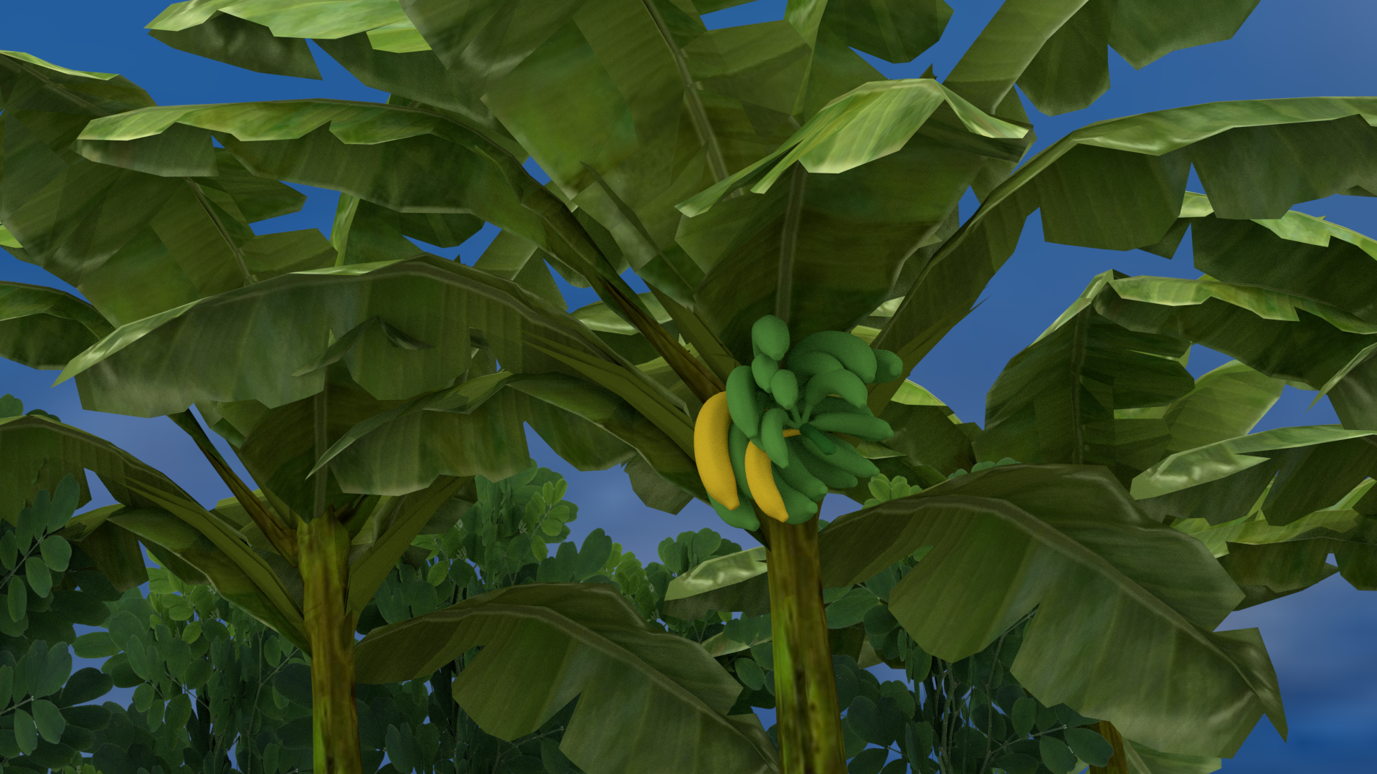
Herausforderung
Bild 1: Aussicht auf den Bananenbaum

Slide 5
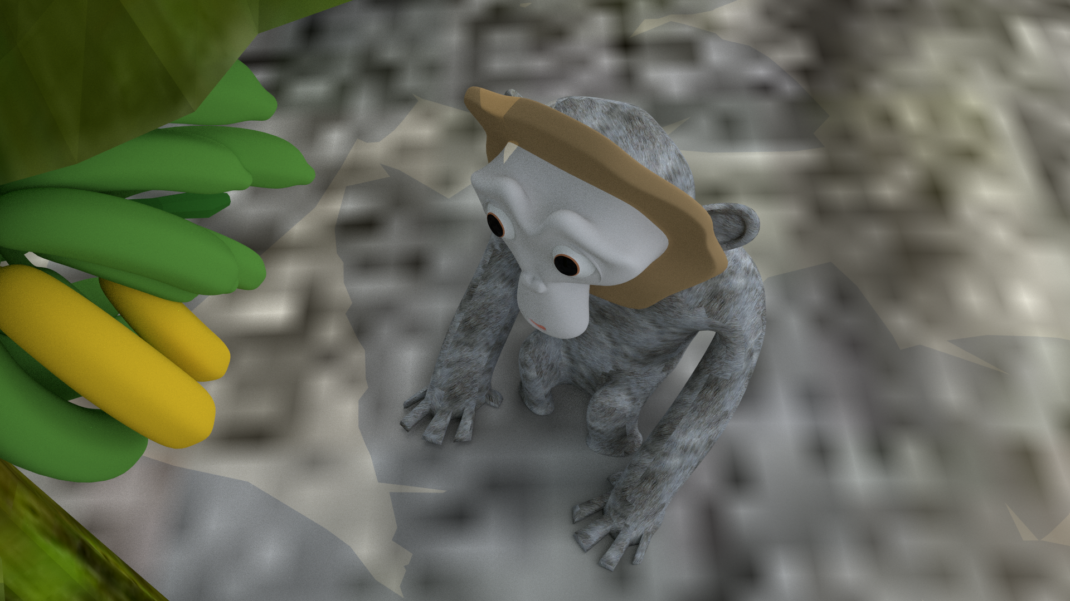
Herausforderung
Affe von Oben
Bild 2: Yoko vor dem Bananenbaum

Slide 6
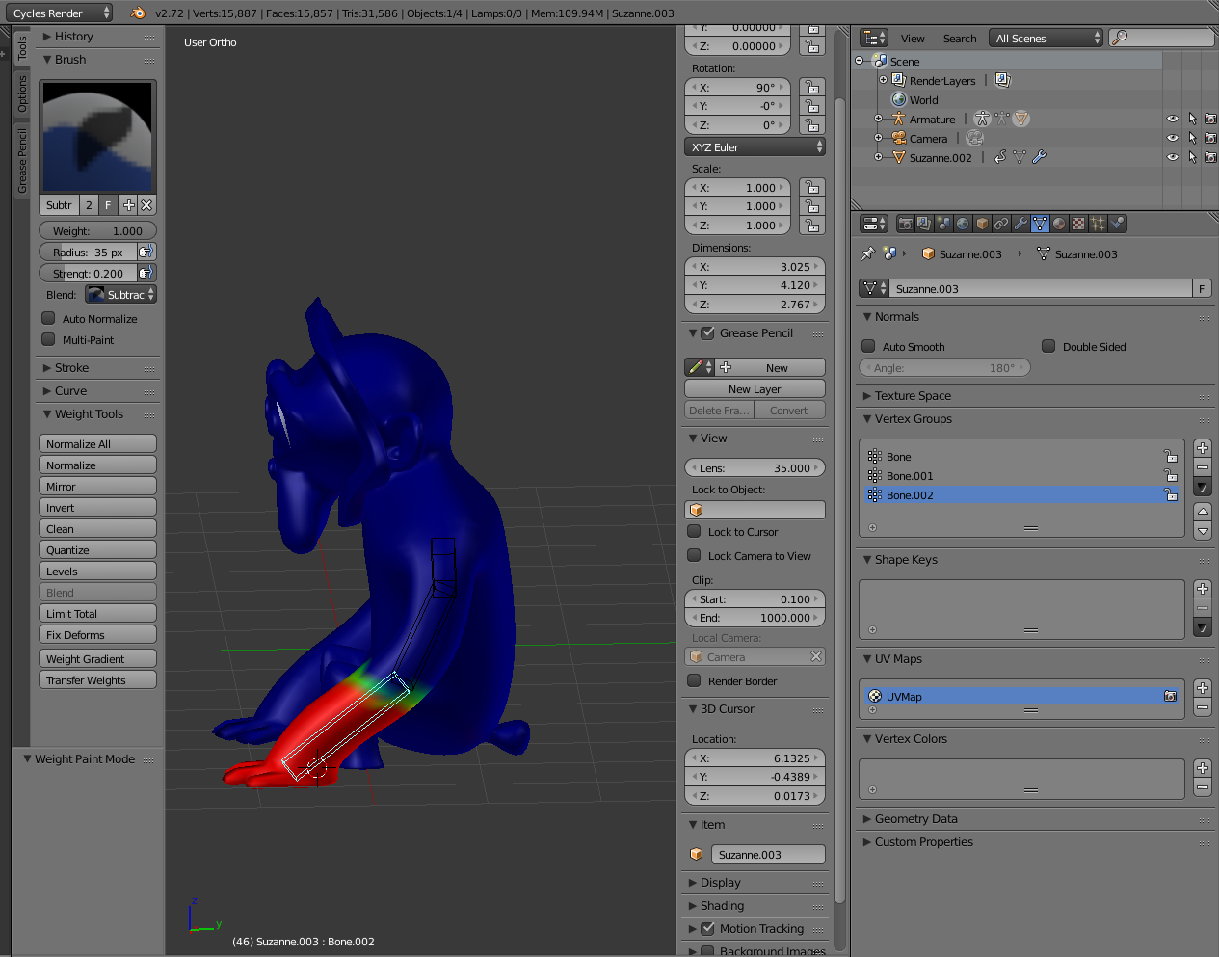
Herausforderung
Maya zu Blender
Bild 3: Rigging mit 3 Bonen für den Arm

Slide 7
Zeitplan
Vorspann: 15s
Hauptszene: 21s
Abspann: 16s
Auflösung: 1920px – 1980px 579 Frames
Render: 14 Stunden
Frames: 579

Slide 8
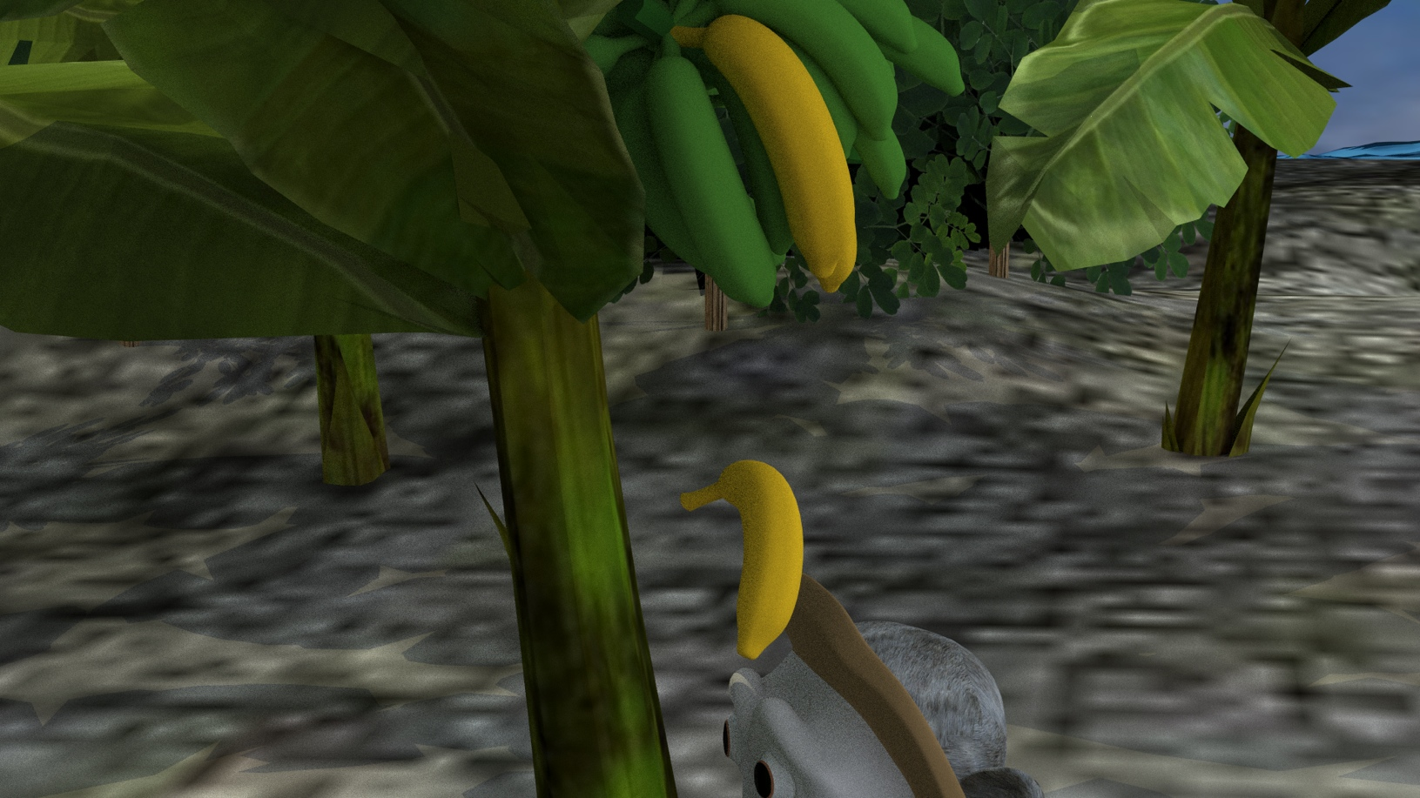
Verbesserungen
Bild 4: Fall der Banane mit zu wenigen Frames

Slide 9
Zahlen & Fakten
Render: 14 Stunden
Vorspann: 9,6s
Hauptszene: 49s
Abspann: 16s
Auflösung: 1920px – 1980px
Frames: 579 Frames

Slide 10
Planungspräsentation
Woche | Zeitplanung | tatsächlicher Ablauf
1 | Modelle fertigstellen | Teile der Modelle fertiggestellt
2 | Kameraführung/Licht und Schatten | Probleme mit Maya/ Erweiterung Blender Kenntnisse/ Modelle in Blender konvertiert
3 | Rigging | Erweiterung Blender Kenntnisse/ Modelle in Blender fertiggestellt/Kameraführung/Licht und Schatten
4 | Rendern | Kameraführung/Licht und Schatten beendet / Rigging/Rendern /Video + Sound /Endpräsentation

Slide 11
Quellen
Texturen
http://www.creattor.com/files/37/2283/urban-grungy-wood-bark-textures-screenshots-1.jpg
http://www.bildburg.de/images/bergtextur_512.jpg
http://hdrmaps.com/hdri-sky-008
Objekte
http://2.bp.blogspot.com/-Bn4JX7lSlKI/TbBZDLQiBDI/AAAAAAAAAaA/i25HzCGrggE/s1600/
http://www.turbosquid.com/
http://www.rockthe3d.com/22-free-3d-tree-models/
http://www.turbosquid.com/FullPreview/Index.cfm/ID/458771
Tutorials
http://simplymaya.com/autodesk-maya-training/free-tutorials/?cat_id=23
http://www.creativebloq.com/3d-tips/maya-tutorials-1232745
https://www.youtube.com/watch?v=4UL28bEABR0
https://www.youtube.com/watch?v=1IkDQP24MSs
https://www.youtube.com/watch?v=5p6ox7VJDuU
https://www.youtube.com/watch?v=cGvalWG8HBU
Video2Brain
Vorlesung
Sound
http://www.salamisound.de
https://www.youtube.com/watch?v=XbsZIbv6cyw

Slide 12
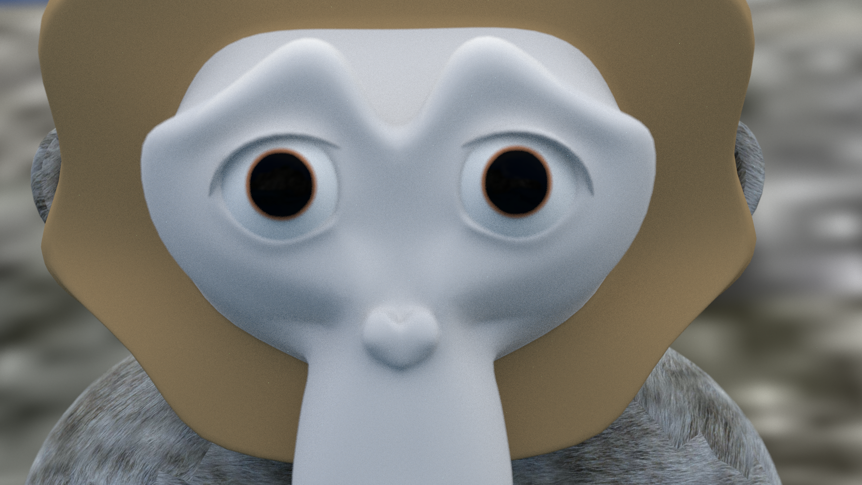
Nahaufnahme Yoko

Slide 13
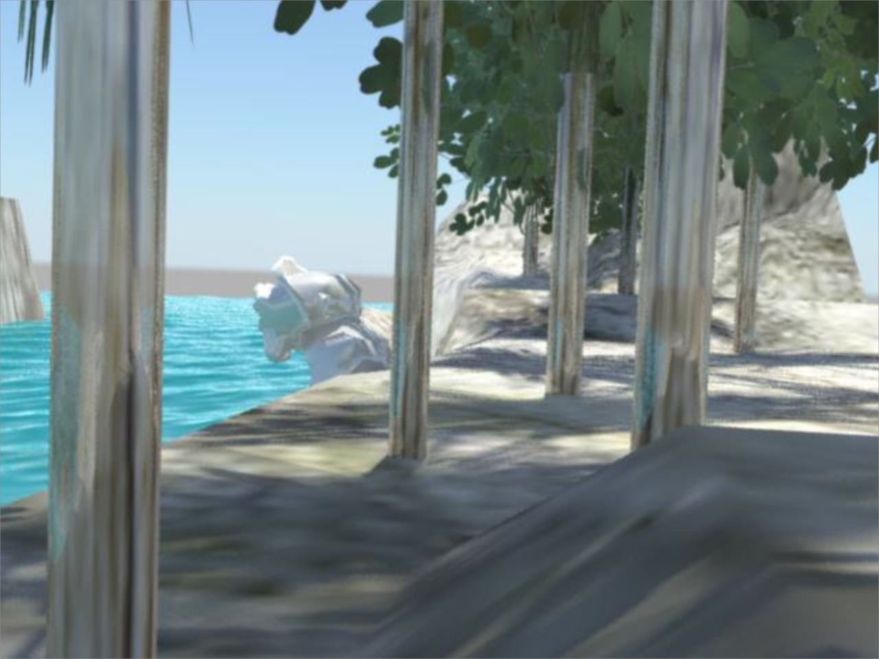
Planungspräsentation im Orginal

Slide 14
Projekt Beschreibung
Der kleine Affe Yoko ist auf einer einsamen Insel. Er schaut vergeblich um sich herum. Weit und breit keine Artgenossen zu sehen. Lauter Verzweiflung schaute Yoko nach oben, Richtung Himmel.
Was er nun entdeckte war unglaublich!
Ein Bananenbaum!
Nur für Yoko!
Doch der Affe hat Angst auf den Bananenbaum zu steigen, wie schafft Yoko es eine Banane zu ergattern??

Slide 15
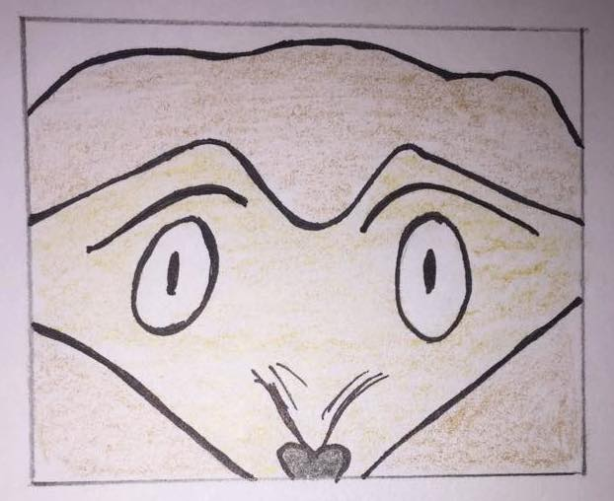
Storyboard
Szene 1
Nahaufnahme
Das Affengesicht ist zu sehen, die
Augen gehen auf und zu. Yoko ist
sichtbar verwirrt.

Slide 16
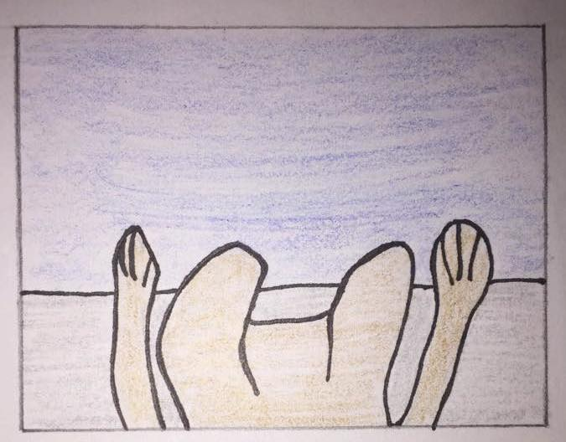
Storyboard
Szene 2
Aus der Egoperspektive
Yoko, der Affe, schaut
zu seinen Füßen nach links und
nach rechts.

Slide 17
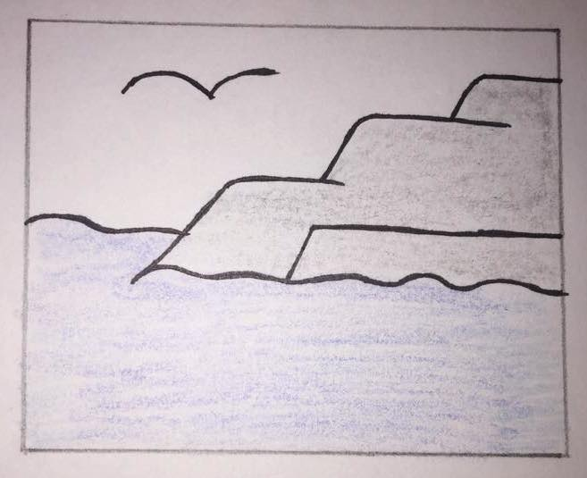
Storyboard
Szene 3
Egoperspektive
Yoko schaut um sich her, weit und
breit nichts zu sehen ausser
dem weiten Meer, den Wellen
und einige Vögeln.

Slide 18
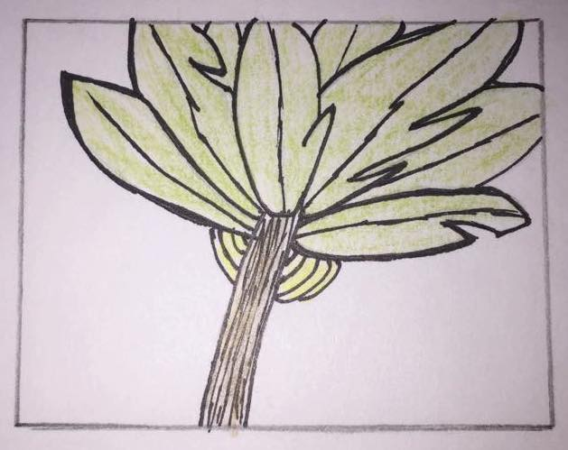
Storyboard
Szene 4
Egoperspektive
Vor lauter Verzweifelung und
Hilfslosigkeit schaut der kleine Affe
nach oben, Richtung Himmel.
Siehe da! Er kann seinen Augen kaum
glauben! Ein Bananenbaum!!!!

Slide 19
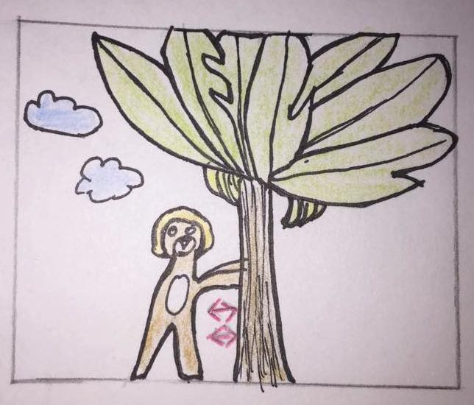
Storyboard
Szene 5
Doch Yoko ist sehr unsicher. Er hat
Angst und traut sich nicht auf den
Bananenbaum. Doch da kommt ihm
eine neue Idee! Der kleine Affe rüttelt
voller Elan am Baum, in der Hoffnung
eine Banane zu ergattern.

Slide 20
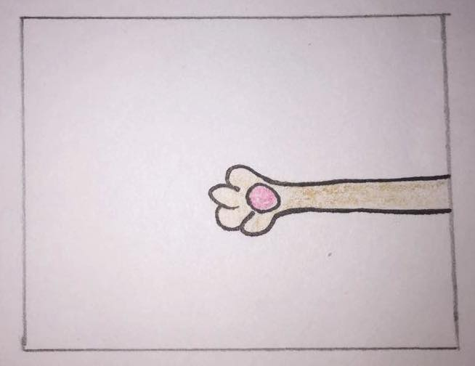
Storyboard
Szene 6
Yoko streckt seine
Hand aus.... und
rüttelt weiter....

Slide 21
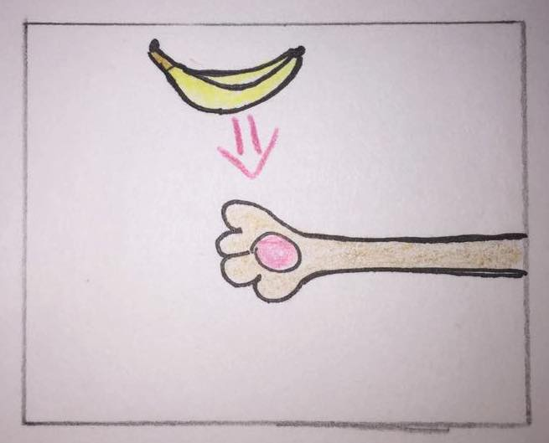
Storyboard
Szene 7
Da geschah es!
Eine Banane fiel vom Baum herunter...
direkt in die Hand von Yoko!

Slide 22
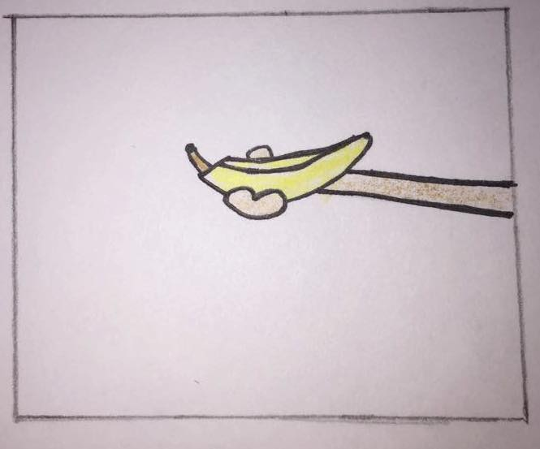
Storyboard
Szene 8
Yoko klammert sich an die Banane
und hält sie felsenfest in seiner Hand!

Slide 23
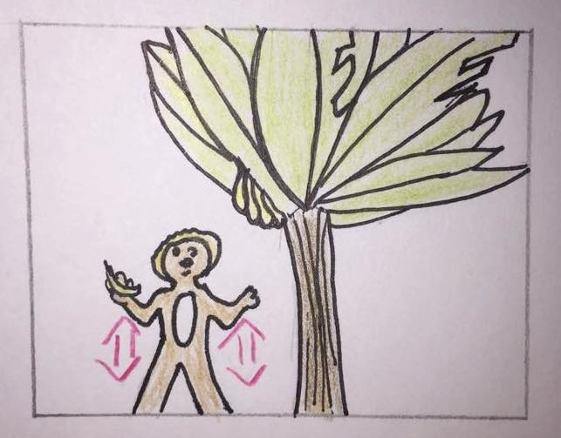
Storyboard
Szene 9
Dem kleinen Affen ist nichts von
seiner Unsicherheit mehr
anzumerken. Er springt vor Freude
in die Luft.

Slide 24
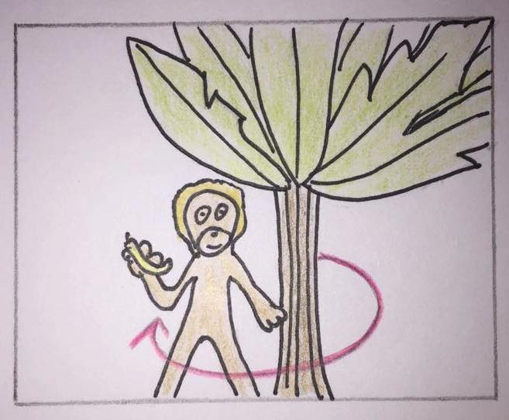
Storyboard
Szene 10
So lebte Yoko bis an sein Lebensende,
voller Glück und Bananenlust, alleine
auf der Insel weiter :)

Slide 25
Welche Objekte sind notwendig?
Vorhandene Objekte:
-Inseln
-Affe
-Wasser
Nicht Vorhandene Objekte:
Bananen-Baum
Banane

Slide 26
Zeitplan
1 Woche: Modelle fertigstellen
2 Woche: Kameraführung/Licht und Schatten
3 Woche: Rigging
4 Woche: Rendern

Slide 27
Risiko
Zuviel Zeit in die Animation einplant, dann mit dem Rendern nicht nach kommt
Übermut zu viele Szenen
Falls gerenderte Szene am Ende nicht gut genug ist

Slide 28
Nahaufnahme Yoko

